Slide 1
семестровая работа по теме: “Дерево фенвика”
Подготовила: Федорова Елена, группа 11-002

Slide 2
Дерево Фенвика. Краткая историческая справка.
Дерево Фенвика (Бинарное Индексированное Дерево) – структура данных, которая была описана Питером Фенвиком в 1994 году. За основу данной структуры берется массив, элементами которого являются суммы подотрезков исходного массива.
Данная структура примечательна тем, что она позволяет нам вычислять сумму на некотором отрезке и изменять значение некоторого элемента за логарифмическое время O(log(N)). Также, эта структура требует лишь для хранения O(N) памяти.

Slide 3
Основной принцип устройства. Особенности
Дерево Фенвика содержит в качестве элементов сумму подотрезков исходного массива в диапазоне [F(i); i + 1] (i – индекс элемента дерева). Ключевой особенностью данного алгоритма является функция F(i) = i & (i+1). Данное побитовое выражение обнуляет последнюю группу единиц индекса в двоичном представлении. Благодаря данной операции мы можем в последующем вычислять суммы подотрезков массива за O(log(N)).
Также следует сказать об изменении элемента. Данная операция также выполняется за логарифмическое время O(log(N)), используя выражение i | (i+1). Данное побитовое выражение также используется для индекса, и в отличие от F(i), работает в обратную сторону: добавляет единицу в двоичном представлении индекса.

Slide 4
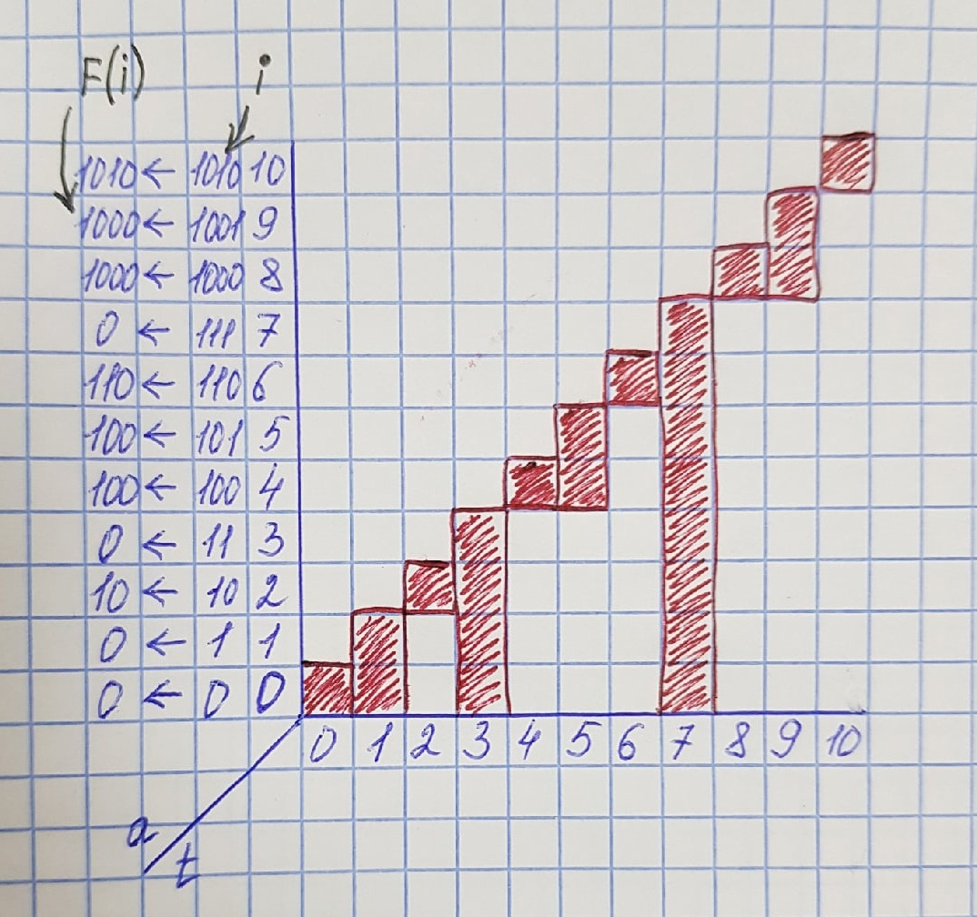
Оценка временной сложности
Операция вычисления суммы (префиксной) выполняется за O(log(n)):
Для массива данная задача выполняется за O(n). Пусть нам небходимо найти префиксную сумму 5 элементов. В данном случае сумма есть: t[4:4] + t[0:4]. В данном случае из 5-ти элементов для вычисления суммы нам потребовались 2. Рассмотрим 11 эелементов: t[10:10] + t[8:10] + t[0:8]. Из 11 элементов нам потребовалось лишь 3 элемента для вычисления префиксной суммы. За каждое применение функции f(i) уменьшается количество единиц в двоичной записи i как минимум на 1. Из чего следует, что подсчет суммы будет произведен за O(log(N)).
Операция изменения элемента дерева выполняется за O(log(n)):
Для массива данная задача выполнется за O(1). Для изменения элемента дерева нам необходимо изменить те суммы, в которых находится данный элемент. Для этого используется функция, обратная f(i), которая равняется i | (i + 1). Данная функция возвращает каждый раз индекс суммы подотрезка, в которой находится изменяемый нами элемент. Несложно заметить, что данная функция строго возрастает и в худшем случае будет выполнена за O(log(N)), так как она добавляет каждый раз по одной единице в двоичном разложении числа i.

Slide 5
Графики зависимости времени (в секундах) от размера входных данных основных функций структуры данных

Slide 7
Выводы. Преимущества и недостатки.
Данная структура данных позволяет достаточно быстро находить сумму элементов исходного массива и модифицировать ее элемент. Данная структура будет полезна тогда, когда есть необходимость в быстром изменении и получении результатов.
Преимущества:
- Поиск суммы и изменение элемента происходит за время O(log(N))
- Занимает O(N) памяти
Недостатки:
- Данная структура не позволяет производить поиск минимума и максимума

Slide 8
Спасибо за внимание

